Slide 1
Variáveis e tipos de dados

Slide 2
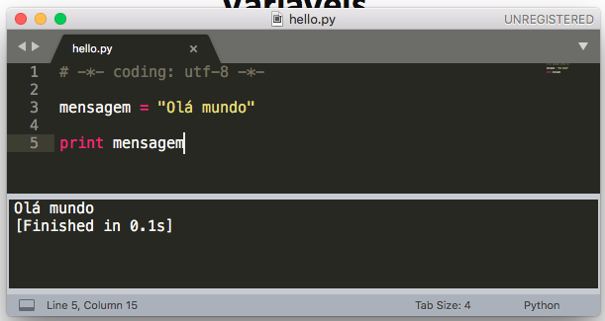
Variáveis
Permitem o armazenamento de informação na memória

Slide 3
Sintaxe
Nome_da_variavel = valor
Nome da variável não deve ter caracteres especiais e nem espaços
  É case sensitive:
    Nome_da_variavel
    nome_da_variavel
[ = ] operador de atribuição
Valor: define o tipo da variável

Slide 4
Tipos de dados
Numérico inteiro
  47
Numérico flutuante
  12.89
Textual (string)
  “Olá mundo”
Booleana
  True (verdadeiro) ou False (falso)

Slide 5
Tipagem dinâmica

Slide 6
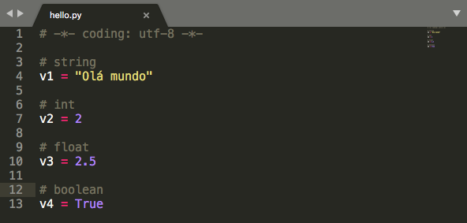
Tipos determinados automaticamente

Slide 7
Tipagem forte

Slide 8
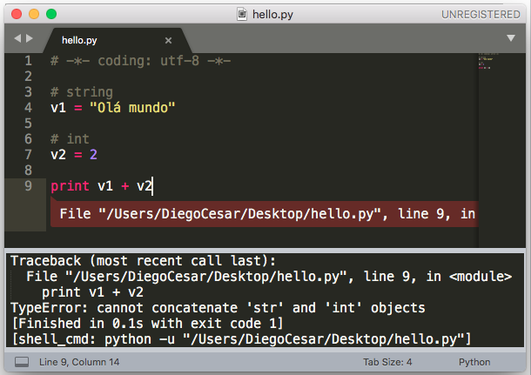
Não se pode fazer operações com variáveis diferentes

Slide 9
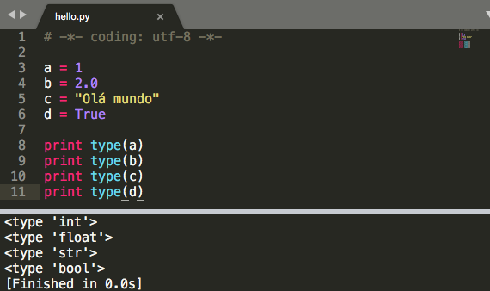
Descobrindo tipo de dados
Para descobrir que tipo de dados estamos trabalhando utilize o comando type

Slide 10
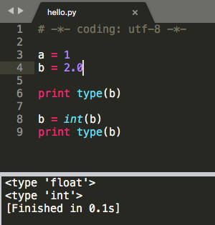
Convertendo dados para inteiros
Utilize o comando int

Slide 11
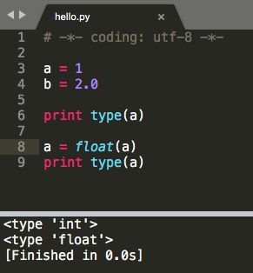
Convertendo dados para números flutuantes
Utilize o comando float()

Slide 12
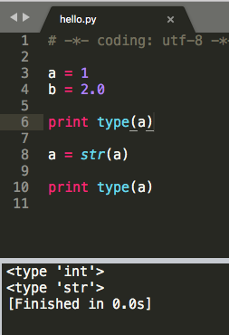
Convertendo em strings
Utilize o comando str

Slide 13
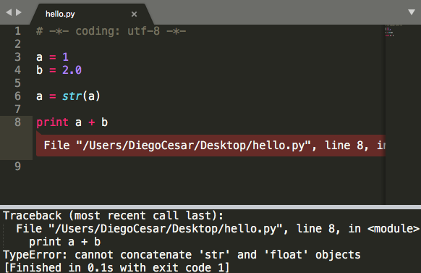
Atenção
Ao converter um número em texto ele não poderá ser usado em operações matemáticas

Slide 14
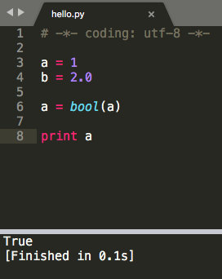
Booleano
Você pode converter em booleano usando o comando bool

Slide 15
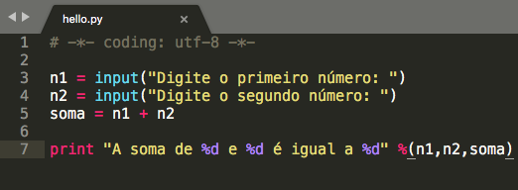
Entrada de dados
Você pode receber dados enviados pelo teclado e armazená-los em uma variável
Comando input

Slide 16
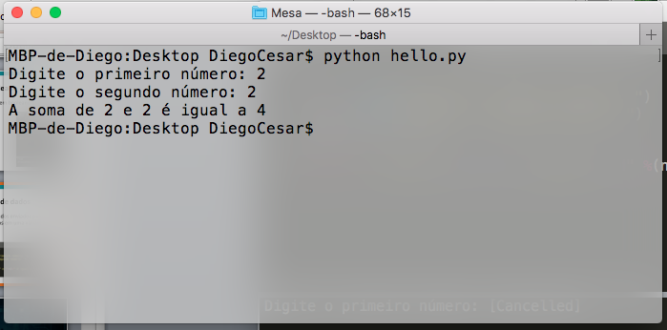

Slide 17
Comando print
%d número inteiro
%f número flutuante
%s string

Slide 18


.com
Obrigado!
@diiegomariano
18

